Slide 1

创新 合作 统筹 成长
技 术 分 享
-接口自动化-
COMPANY TRAINING

Slide 2
01.
接口自动化概述
04.
测试脚本编写
目 录
02.
测试用例生成
05.
接口返回及断言
03.
执行测试用例
06.
测试报告输出

Slide 3
01.
COMPANY TRAINING
接口自动化概述
创新 合作 统筹 成长

Slide 4




1、接口编写方便。2、方便调试接口。3、支持数据初始化。4、生成测试报告。5、支持参数化。6、提供持续集成能力。
接口自动化框架需求

Slide 5
01.
主流测试框架
jemeter+ant 优点：支持参数化、不需要写代码。缺点：创建接口用例效率不高、不能生成查看每一个接口执行情况的测试报告。
1、jmeter+ant
2、HttpRunner
3、Pobot Framework
4、postman+NewMan
5、python+Request+unittest
02.
HttpRunner优点：基于YAML/JSON格式，专注于接口本身的编写、接口编写简单、生成测试报告、接口录制功能。缺点：没有编辑器插件对语法校验，容易出错、官方文档没有详细的说明、扩展不方便。
03.
04.
Pobot Framework 优点：门槛低、重用性好、易于扩展、易于集成、良好的报告和日志展示。缺点：界面反应速度慢，经常卡死、导入测试库有时会异常。
postman+NewMan 优点：学习成本低、支持用例管理，对 web 接口测试支持友好、支持工具或脚本扩展。缺点：有自己的语法规则，高级操作有一定的学习成本、部分良心扩展是收费
05.
python+Request+unittest 优点：足够灵活强大: 分层测试、数据驱动、测试报告，集成CI
缺点：有一定的学习成本、Python不支持向下兼容、扩展不方便。

Slide 6

分享框架
Java+testNg+Ant+reportNg
优点：可定制化、数据驱动设计模式、集成CI、使用 Excel 的方式进行自动化用例编写，简单，易用，高效、良好的报告和日志展示。缺点：有一定的学习成本、CI时excel需要单独管理。

Slide 7
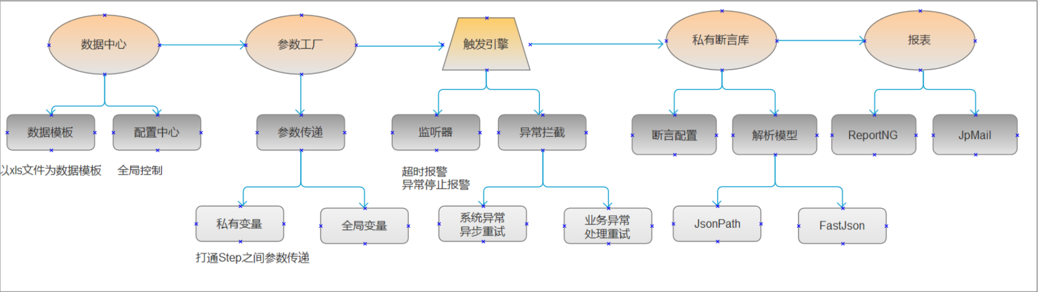
框架架构图

Slide 8
02.
COMPANY TRAINING
测试用例生成
创新 合作 统筹 成长

Slide 9
用例生成算法
遍历模板设计的正向用例及反向用例。使用二元组合算法生成对应的正向用例、交集测试用例、反向用例，会写至excel其中反向测试用例中包括：边界值、空字符串、字段缺失、特殊字符、超长、类型等。支持get及post两种类型生成测试用例。
备注：该算法非开源，是自己编写。

Slide 10
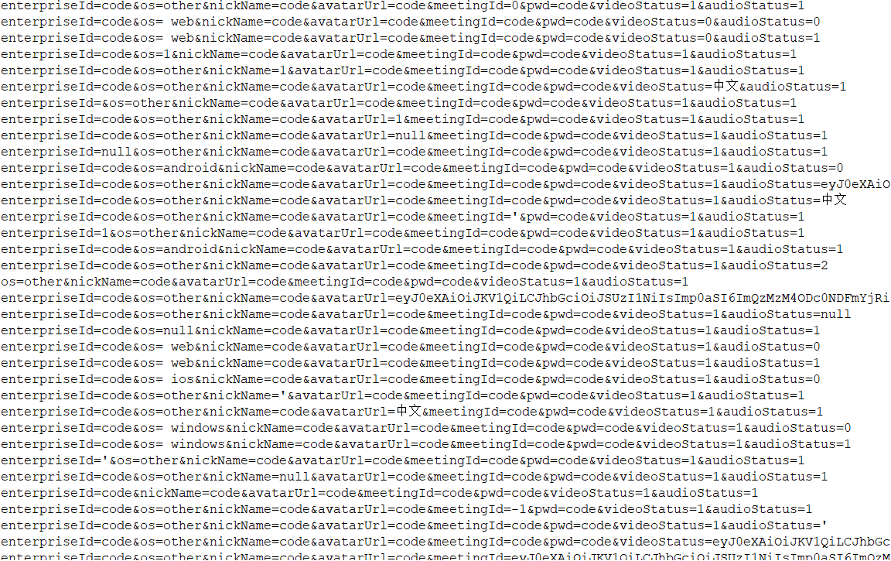
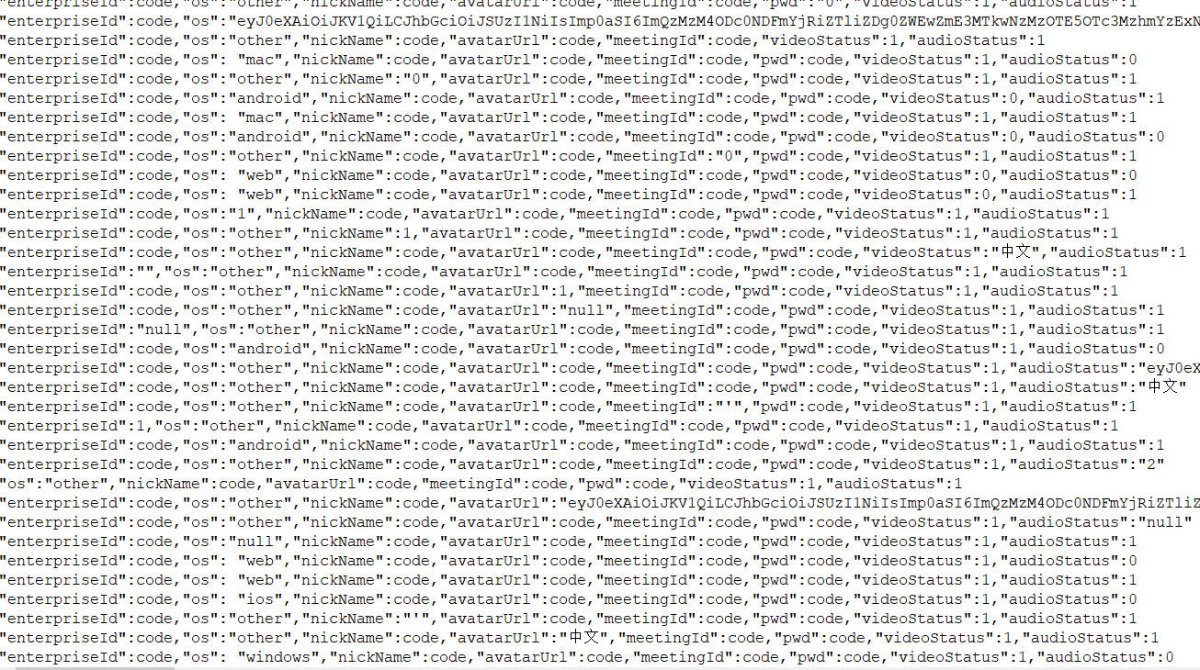
get
post
自动生成用例输出

Slide 11
设计理念
大多接口自动化测试case都是测试人员手工编写，一个接口一条正向用例几条反向用例，项目业务功能大时测试人用出于功能部分工作占比较大不能投入太多时间到设计接口测试cease。于是想出自动生成接口测试用例，节省时间，覆盖场景比手工编写更全面。

Slide 12
03.
COMPANY TRAINING
执行测试用例
创新 合作 统筹 成长

Slide 13
特点
V
全局只有一个@Test，运行一个文件可以跑所有接口测试case。
方式
S
1、通过类运行。2、通过xml运行。

Slide 14
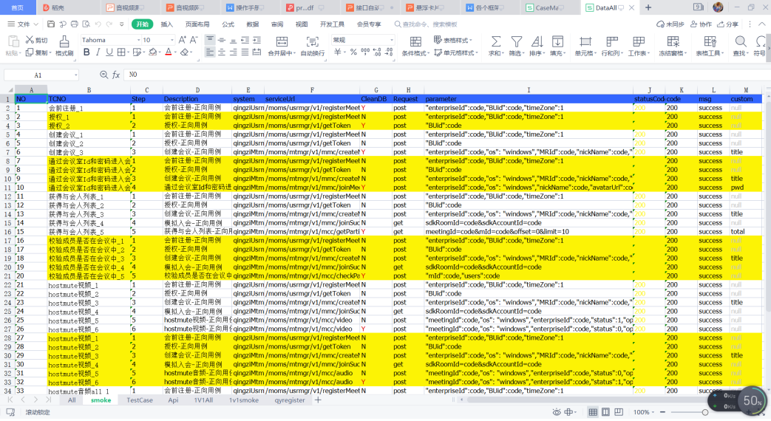
配置excel

Slide 15
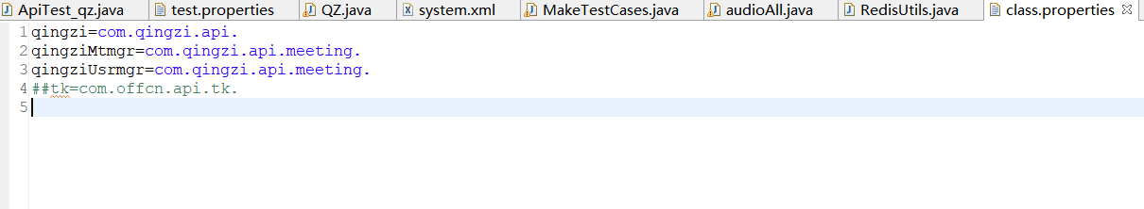
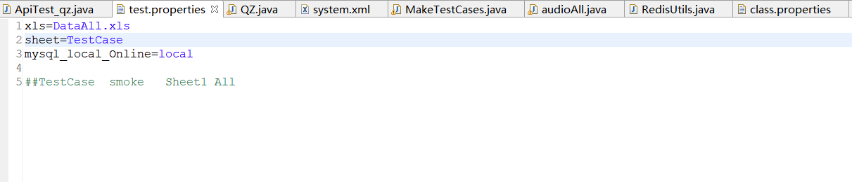
配置properties

Slide 16
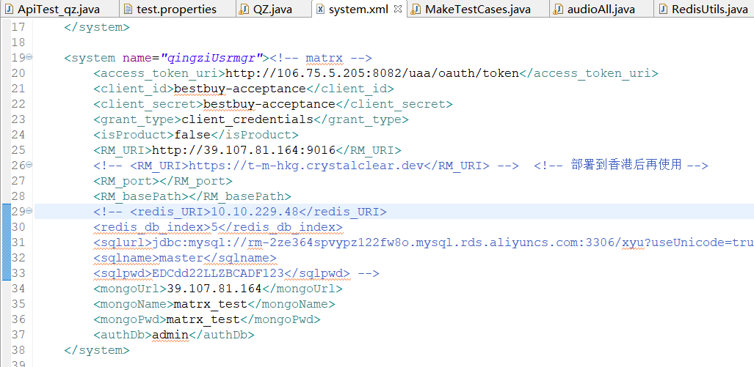
配置XML

Slide 17
04.
COMPANY TRAINING
测试脚本编写
创新 合作 统筹 成长

Slide 18
分层管理的目的
结构明确，降低模块之间的耦合度，测试人员明确在那块编写case类，公共配置无需太了解就可以上手进行接口测试。
分层管理
case、接口、监听、流程、入口、工具类、用例生成、资源文件
分层管理的意义
易维护，无需每个人写代码脚本，在用例模板内可维护性高很多，case类复制粘贴能完成大多接口测试。
易交接，自动化模板基本都能看懂，思路一目了然。

Slide 19
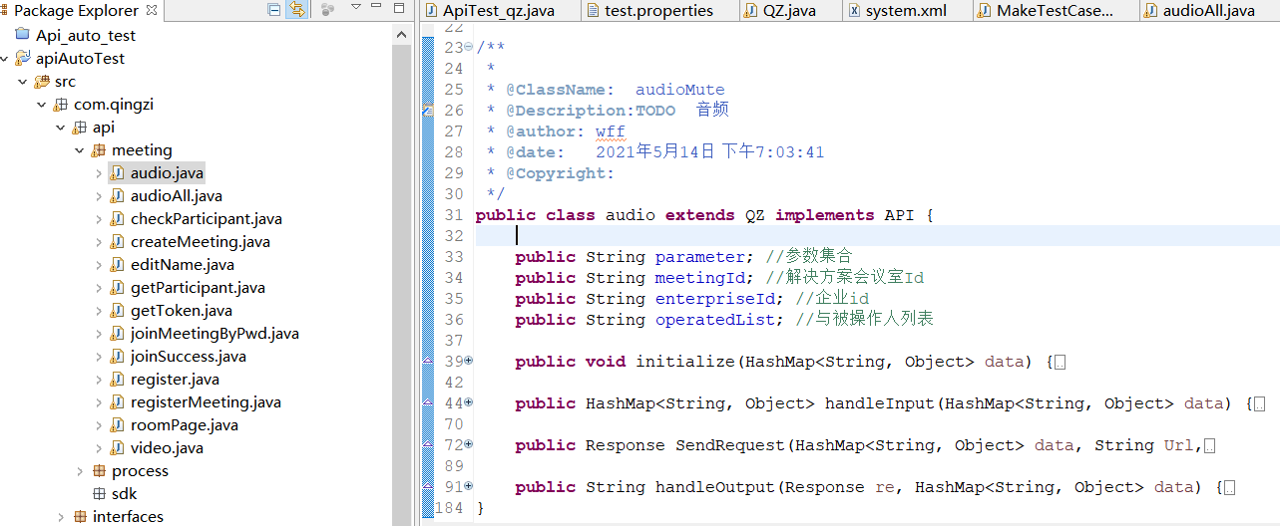
case类的编写
集成父类、实现接口

Slide 20
05.
COMPANY TRAINING
接口返回及断言
创新 合作 统筹 成长

Slide 21
成功
接口响应成功时，关注下data中的数据下个接口是否需要依赖，有依赖时取出对应字段值存入父类定义好的全局变量中。
接口返回
异常
需关注数据越界、空指针、数据无法遍历、非法参数接口响应成功。
COMPANY TRAINING

Slide 22
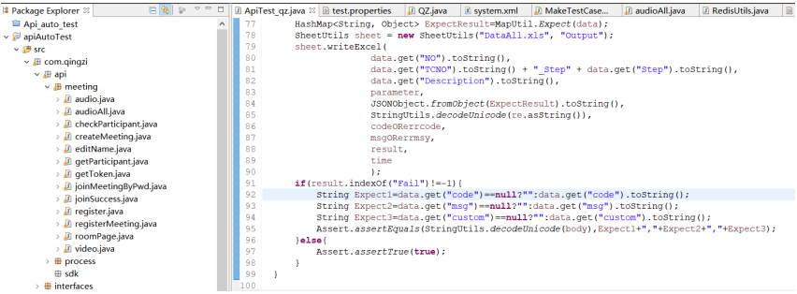
断言处理
code、message、custom

Slide 23
06.
COMPANY TRAINING
测试报告输出
创新 合作 统筹 成长

Slide 24
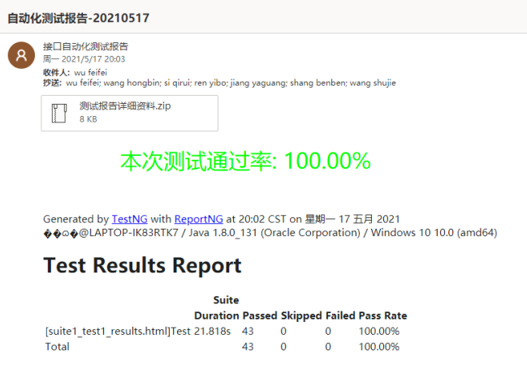
邮件形式

Slide 25
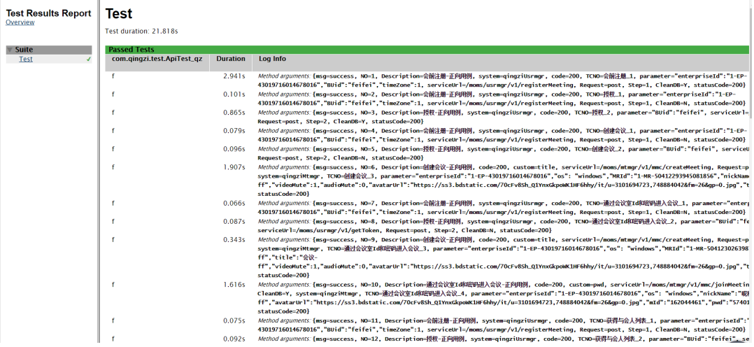
详细报告

Slide 26

讨论！

Slide 27
创新 合作 统筹 成长
感 谢 观 看
-自动化基础知识-
COMPANY TRAINING

